Slide 1
代码规范

Slide 2
代码规范（CHECKSTYLE)
第一节

Slide 3
头文件
没有头文件或头文件信息错误，提示信息为：Line does not match expected header line of ‘匹配信息‘。

Slide 4
头文件配置
CVS头文件
^\/\*$
^ \* Copyright \(c\) ([\d\d\d\d]*?) by Chances\.$
^ \* \$CVSHeader: ([\w\W]*?) \$$
^ \* \$Author: ([\w\W]*?) \$$
^ \* \$Date: ([\w\W]*?) \$$
^ \* \$Revision: ([\w\W]*?) \$$
^ \*\/$
SVN头文件
^\/\*$
^ \* Copyright \(c\) ([\d\d\d\d]*?) by Chances\.$
^ \* \$HeaderURL: ([\w\W]*?) \$$
^ \* \$Author: ([\w\W]*?) \$$
^ \* \$Date: ([\w\W]*?) \$$
^ \* \$Rev: ([\w\W]*?) \$$
^ \*\/$

Slide 5
注释
没有注释提示信息为：Missing a Javadoc comment.
类注释
方法注释
常量注释
注释格式
/**
* 描述这个类是做什么的
*
* @author <a href="mailto:xx@xx.xx.xx">author</a>
*/

Slide 6
命名
包名----必须都为小写字母
类名----首字母大写其他包含大小写字母和数字
方法名----首字母小写其他包含大小写字母和数字
常量名 ----常量名必须为大写字母 能包含数字和下划线
变量名 ----首字母小写其他包含大小写字母和数字

Slide 7
长度
文件长度 ---- 1500 行
匿名类 ---- 150 行
方法长度 ----- 60 行 （Method length is X lines (max allowed is 60).）
行长度 ----- 每行 80 字符 （Line is longer than 80 characters.）

Slide 8
嵌套复杂度
允许4层
提示信息为：Cyclomatic Complexity is X (max allowed is 4).

Slide 9
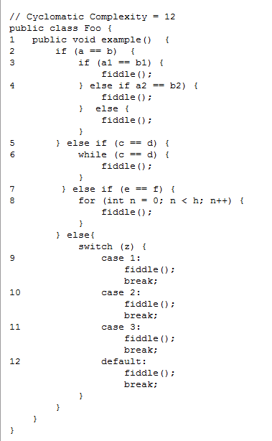

Slide 10
大括号
大括号 前要有空格
数组时用到的大括号后 不要加空格
new String[] {enumData.getCode() }
提示信息为：‘X’construct must use ‘{}’
If 、else、for、while 等

Slide 11
空格
变量赋值
private String password=“lixr";
（‘=’ is not preceded with whitespace.; '=' is not followed by whitespace.）
其他符号（+、-、== 、* 、/ )
‘X’ is not followed by whitespace
‘X’ is not preceded with whitespace
If 与 () 之间要有空
逗号
private String editPWD (String newPassword,String oldPassword)
Tab键
Line contains a tab character
不正确的缩进
(if rcurly at indentation level 12 not at correct indentation, 16)

Slide 12
空语句
提示信息为：Must have at least one statement
存在的地方
  1： if、for、try 等语句块中
  2： 空方法

Slide 13
不好的习惯
代码中不能出现System.out.print() 或 System.out.println()，统一采用commons logging替代
提示信息为：
  bad practice of use System.out.print；
  bad practice of use System.out.println；
  bad practice of use System.exit;
  bad practice of use printStackTrace;

Slide 14
导入包
Unused import – X (没有使用的导入)
Redundant import from the same package –X
(多余的导入)
Using the ‘.*’ from of import should be avoided –X
(*号导入所有包)

Slide 15
新行
X should be on a new line。
代码中使用连接符时 连接符应该在新行中
链接符有 &&、||、+、：

Slide 16
同行
X should be on the same line .
public String addPosition() {
if (condition) {
return foo;
} else {
return bar;
}
}

Slide 17
PMD
第二节

Slide 18
PMD介绍
一个开源的静态分析工具
分析 Java 源代码，找出潜在的 bug
只报告违规的文件

Slide 19
嵌套复杂度
CyclomaticComplexity 与checkst yle 相同
检查 类和方法的嵌套复杂度

Slide 20
基本规则之Boolean
BooleanInstantiation
提示信息为:
Avoid instantiating Boolean objects; you can reference Boolean.TRUE, Boolean.FALSE, or call Boolean.valueOf() instead.
public class Foo {
Boolean bar = new Boolean(“true”); //bad
Boolean bar = Boolean.TRUE; // ok
Boolean buz = Boolean.valueOf(false);//bad
Boolean buz = Boolean.FALSE; // ok
}

Slide 21
基本规则之IF
CollapsibleIfStatements
提示信息为：These nested if statements could be combined
Public class Foo {
void bar () {
if (X) {
if (Y) {
// do stuff
}
}
}
}

Slide 22
基础规则之括号
IfStmtsMustUseBraces
ForLoopsMustUseBraces
WhileLoopsMustUseBraces
提示信息为：Avoid using ‘for’ statements without using curly bra ces. Avoid using 'while' statements without using curly braces.
public void foo () {
  int x = 0;
  if (foo) x++;
  for (int i=0; i < 42; i++)
  foo();
  while (true) x++;
}

Slide 23
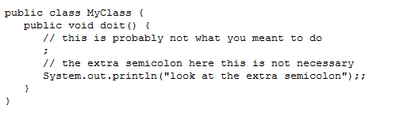
基础规则之空语句
EmptyStatementNotInLoop
提示信息为：An empty statement (semicolon) not part of a loop

Slide 24
基础规则之空块
EmptyIfStmt
EmptyCatchBlock
提示信息为：Avoid empty if statements 、 Avoid empty catch blocks
Public class Foo {
void bar (int x) {
if (x == 0) {
// empty
}
}
}

Slide 25
基础规则之类型转换
ClassCastExceptionWithToArray
提示信息为：This usage of the Collection.toArray() method will throw a ClassCastException.
toArray 时类型转换异常：如果你想从一个枚举类型中得到某个类型的数组，你应该传给 toArray() 方法一个目的类型的数组作为参数，否则你可能得到一个类型转换 错误

Slide 26
基础规则之RETURN
UnnecessaryReturn
提示信息为：Avoid unnecessary return statements
public class Foo {
  public void bar () {
  int x = 42;
  }
}

Slide 27
返回布尔值
SimplifyBooleanReturns
提示信息为： Avoid unnecessary if..then..else statements when returning a boolean.

Slide 28
字符串
StringInstantiation
提示信息为：Avoid instantiating String objects; this is usually unnecessary.
public class Foo {
private String bar = new String (“bar”); //bad
String bar = “bar”; // ok
// 节约资源
}

Slide 29
Unused Code Rules
UnusedPrivateField
UnusedLocalVariable
UnusedPrivateMethod
UnusedFormalParameter
提示信息为：Avoid unused local variables such as ‘XXX'.

Slide 30
JAVANCSS
第三节

Slide 31
介绍javaNCSS
一个开源的度量工具，提供圈复杂度的方法级的值
JavaNCSS 在上下文中提供了代码长度数据。

Slide 32
名词解析
NCSS （ Non Commenting Source Statements ）类似于java的有效代码行. 1个很长的方法其可读性和可维护性都会较差，这通常也意味着代码中的高风险区域。
CCN（Cyclomatic Complexity Number），用于评价类方法的圈复杂度。 1个方法的CCN值通常意味着我们需要多少个测试案例来覆盖其不同的路径。对于负责测试遗留代码的测试人员，持续的跟进分析CCN，可以使我们更加清晰的了解代码的风险点，当CCN发生很大波动或者CCN很高的代码片段被变更时，测试人员需要非常小心，因为这通常代表着缺陷产生的概率很高。

Slide 33
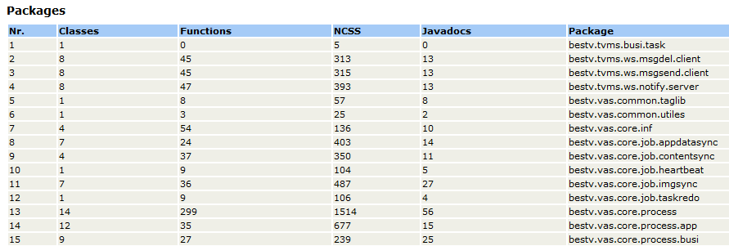
样例一

Slide 34
package
统计项目package 总数
统计每个package 的class 总数
统计每个package 的纯代码 总数（不计算注释）
统计每个package 的方法 总数
统计每个package 的javadoc 总数

Slide 35
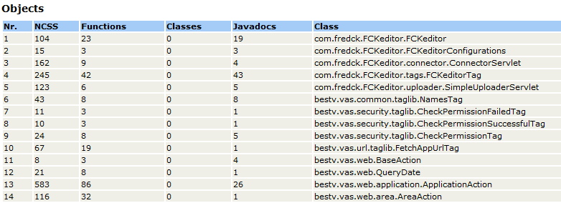
样例二

Slide 36
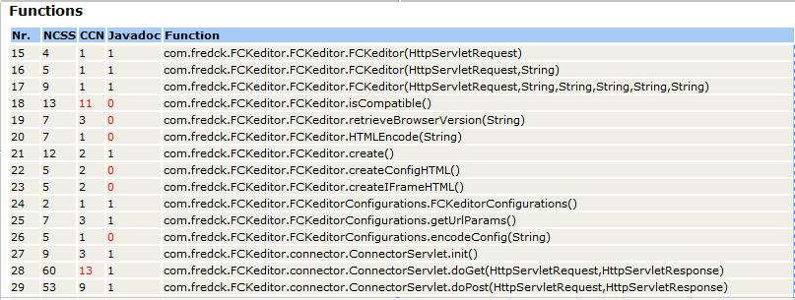
样例三

Slide 37
JDEPEND
第四节

Slide 38
JDEPEND介绍
管理代码的依赖性
JDepend遍历所有的Java代码目录，自动生成每个Package的依赖性度量。对于可扩展性、可重用性和可管理性，JDepend可自动度量一个设计在以上三个方面的质量。

Slide 39
特点
评价设计质量
翻转依赖性
支持并行开发和极限编程
独立的发布模块
识别package的循环依赖。

Slide 40
依赖性度量指标
Number of Classes (Cc) --被分析package的具体和抽象类（和接口）的数量，用于衡量package的可扩展性
Afferent Couplings (Ca) --依赖于被分析package的其他package的数量，用于衡量pacakge的职责。
Efferent Couplings (Ce) --被分析package的类所依赖的其他package的数量，用于衡量package的独立性。
Abstractness (A)--被分析package中的抽象类和接口与所在package所有类数量的比例，取值范围为0－1。
Instability (I) -- I＝Ce/（Ce＋Ca），用于衡量package的不稳定性，取值范围为0－1。I＝0表示最稳定，I＝1表示最不稳定。
Distance (D)--该指标主要用来评价包的抽象程度与稳定程度的平衡关系，它可以用二维直线图 A + I = 1 来表示。D=abs((A + I) - 1)，也就是说D为 一个包的抽象度 + 包的不稳定程度 - 1 的绝对值。一个理想的包是：完全抽象的（A=1），非常稳定的（I=0），这时D=0；或者是：完全具体类构成的包（A=0），非常不稳定的 （I=1），这时同样也有D=0。D=0说明包的抽象程度与稳定程度是平衡的，反之D=1说明包的平衡程度被严重破坏。
Package Dependency Cycles：包的循环依赖度。 http://www.lifevv.com/sysdesign/doc/20071207204428764.html

Slide 41
谢谢！

